Slide 1
Estimativas Anuais de Emissões de Gases de Efeito Estufa
Secretaria de Políticas e Programas de Pesquisa e Desenvolvimento
Coordenação Geral de Mudanças Globais de Clima – MCTI
Danielly Godiva
Supervisora do Inventário Brasileiro de
Emissões e Remoções de Gases de Efeito Estufa
Audiência Pública
06 de maio de 2014.

Slide 2
Política Nacional sobre Mudança do Clima
2009 - instituída a Política Nacional sobre a Mudança do Clima (PNMC), por meio da Lei nº 12.187/2009.
PNMC oficializa o compromisso voluntário do Brasil junto à Convenção-Quadro da ONU sobre Mudança do Clima
Redução de emissões de gases de efeito estufa entre 36,1% e 38,9% das emissões projetadas até 2020.
Notes:
O Brasil instituiu a Política Nacional sobre a Mudança do Clima (PNMC), por meio da Lei nº 12.187/2009 que define o compromisso nacional voluntário de adoção de ações de mitigação com vistas a reduzir suas emissões de gases de efeito estufa (GEE) entre 36,1% e 38,9% em relação às emissões projetadas até 2020.

Slide 3
Política Nacional sobre Mudança do Clima
2010 – Decreto nº 7.390/2010 regulamenta a Política Nacional sobre Mudança do Clima
Estima a linha de base (business-as-usual) de emissões de GEE para 2020 em 3,236 GtCO₂eq.
Compromisso nacional voluntário
Redução correspondente a 1,168 e 1,259 GtCO₂eq (36,1% e 38,9%), respectivamente.
Notes:
Segundo o Decreto nº 7.390/2010, que regulamenta a Política Nacional sobre Mudança do Clima, a projeção de emissões de gases de efeito estufa para 2020 foi estimada em 3,236 Gt CO₂eq. Dessa forma, a redução correspondente aos percentuais estabelecidos encontra-se entre 1,168 Gt CO₂eq e 1,259 Gt CO₂eq, respectivamente, para o ano em questão.
Business-as-usual: considerando a execução normal das atividades econômicas, sem a implementação de ações de mitigação.

Slide 4
Política Nacional sobre Mudança do Clima
Decreto nº 7.390/2010
  Para acompanhamento do Decreto, serão publicadas estimativas anuais de emissões de gases de efeito estufa no Brasil.
MCTI – responsável por:
  coordenar GT para elaborar estimativas anuais;
  aprimorar a metodologia de cálculo da projeção de emissões; e
  se necessário, propor a revisão do Decreto.
Notes:
A fim de acompanhar o cumprimento do compromisso nacional voluntário para a redução das emissões (Art. 12 da Lei nº 12.187/2009) até o ano de 2020, foi estabelecido no Art. 11 do Decreto nº 7.390/2010 que serão publicadas, a partir de 2012, estimativas anuais de emissões de gases de efeito estufa no Brasil.
A responsabilidade da elaboração dessas estimativas, bem como do aprimoramento da metodologia de cálculo da projeção de emissões, é de grupo de trabalho coordenado pelo Ministério da Ciência, Tecnologia e Inovação.

Slide 5
Importância das estimativas anuais de emissões
Conhecimento acurado acerca das tendências de emissões (bem como remoções) e a verificação da capacidade em intervir nestas tendências.
Avaliar:
esforços (subnacionais, nacionais, regionais e internacionais)
opções de mitigação
eficácia de políticas públicas
cenários de emissões
INVENTÁRIOS CONFIÁVEIS

Slide 6

Emissões de Gases de Efeito Estufa (GEE)
O Inventário segue as diretrizes do IPCC
  organiza as emissões de acordo com setores da economia.
1º Inventário – 1990 a 1994
2º Inventário – 1990 a 2005
Notes:
As estimativas nacionais foram elaboradas tomando-se por base a metodologia empregada nos relatórios de referência publicados no II Inventário Brasileiro de Emissões Antrópicas por Fontes e Remoções por Sumidouros de Gases de Efeito Estufa não Controlados pelo Protocolo de Montreal, de 2010.
Portanto, como diretriz técnica básica, foram utilizados os documentos elaborados pelo Painel Intergovernamental de Mudança Climática (Intergovenmental Panel on Climate Change – IPCC):
- o documento “Revised 1996 IPCC Guidelines for National Greenhouse Gas Inventories” publicado em 1997, o documento “Good Practice Guidance and Uncertainty Management in National Greenhouse Gas Inventories”, publicado em 2000, e o documento “Good Practice Guidance for Land Use, Land Use Change and Forestry”, publicado em 2003. Algumas das estimativas já levam em conta informações publicadas no documento “2006 IPCC Guidelines for National Greenhouse Gas Inventories”, publicado em 2006.

Slide 7
Emissões – Setores da Economia
1. Energia – Emissões devido à queima de combustíveis e emissões fugitivas da indústria de petróleo, gás e carvão mineral. As emissões de CO₂ devido ao processo de redução nas usinas siderúrgicas foram consideradas no setor de Processos Industriais.
2. Agropecuária – As emissões são majoritariamente devido ao metano (CH₄) e ao óxido nitroso (N₂O): fermentação entérica, manejo de dejetos animais, cultivo de arroz, queima de resíduos agrícolas, emissões de N₂O provenientes de solos agrícolas.
3. Mudança do Uso da Terra e Florestas – Variações de carbono, seja na biomassa aérea como no solo. Considera todas as transições possíveis entre diversos usos, as remoções de CO₂ em toda área considerada manejada e emissões de CO₂ por aplicação de calcário em solos agrícolas.
4. Processos Industriais – Emissões resultantes dos processos produtivos nas indústrias e que não são resultado da queima de combustíveis. Subsetores: produtos minerais, química, metalurgia, papel e celulose, alimentos e bebidas, e produção e utilização de HFC e SF₆.
5. Tratamento Resíduos – Emissões pela disposição de resíduos sólidos (CH₄) e tratamento de esgotos (CH₄ e N₂O) – esgoto doméstico e comercial, efluentes da indústria de alimentos e bebidas e os da indústria de papel e celulose. Além das emissões de CO₂ pela incineração de resíduos.

Slide 8
Emissões de Gases de Efeito Estufa (GEE)
Os GEE que fazem parte do Inventário:
Dióxido de carbono (CO₂)
Metano (CH₄)
Óxido nitroso (N₂O)
Hidrofluorocarbonos (HFCs)
Perfluorcarbonos (PFCs)
Hexafluoreto de enxofre (SF₆)
GEE comparados usando-se o índice GWP (Global Warming Potential) relativo a cada um deles
Conversão a uma unidade comum =
CO₂ equivalente.
Notes:
Fazem parte das Estimativas todos os gases de efeito estufa direto já considerados no II Inventário Brasileiro, não sendo estimados os gases de efeito estufa indireto. Para compará-los e somá-los, foi utilizada a métrica usual do Potencial de Aquecimento Global (Global Warming Potential – GWP) atualmente utilizada para inventários nacionais como fator de ponderação, para se chegar à unidade comum, o equivalente de dióxido de carbono (CO₂eq).
IPCC – Segundo Relatório de Avaliação, 1995. Disponível em: <www.ipcc.ch/pdf/climate-changes-1995/ipcc-2nd-assessment/2nd-assessment-en.pdf>.

Slide 9
Metodologia para Estimativa 2006-2011
Base metodológica – 2º Inventário Nacional
Atualização do 2º Inventário Nacional (série de emissões de 1990 a 2005), acrescentando os valores de 2006 a 2011
Correção de anos anteriores, quando necessário – consistência de série temporal
Revisão por especialistas por setor
3º Inventário, previsto para ser publicado em 2014
(3ª Comunicação Nacional e 1º Relatório de Atualização Bienal)
Notes:
As Estimativas avançaram a partir dos resultados do II Inventário, de 1990 a 2005, estendendo o período analisado para até 2011. Cabe ressaltar que o presente exercício não tem a mesma acurácia reservada ao Inventário.
Uma vez que, as planilhas de cálculo de então foram acrescidas dos dados mais atualizados que estivessem disponíveis, sem a busca de novos parâmetros e fatores de emissão, dos quais um trabalho científico mais apurado se incumbirá para a terceira edição do Inventário.
Em alguns casos, diante da disponibilidade de novas informações para a série histórica de 1990 a 2005, foram feitos recálculos para as emissões divulgadas no último Inventário.
As Estimativas foram submetidas à análise de especialistas de cada setor ligados à Rede Clima, como parte do processo de controle e garantia de qualidade. Os comentários recebidos foram analisados pela equipe e incorporados, quando pertinentes ao escopo do exercício.

Slide 10
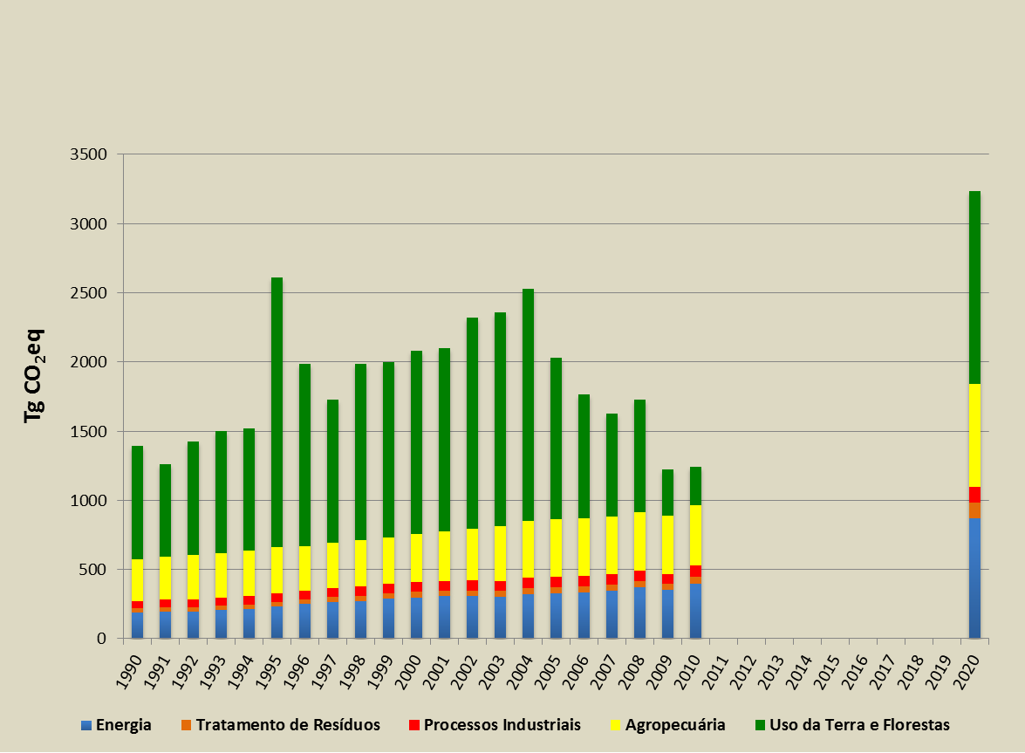
Primeiras Estimativas – 2013
Emissões brasileiras de GEE - Período 1990-2010 em CO₂eq
1.246 Tg CO₂eq
Tg = milhões de toneladas. GWP CH₄: 21; GWP N₂O: 310

Slide 11
Emissões brasileiras de GEE - Período 1990-2010 em CO₂eq
+ Projeção para 2020 e compromisso voluntário
Projeção (3.236 Tg CO₂eq)
Compromisso
(2.068 Tg CO₂eq)
Tg = milhões de toneladas. GWP CH₄: 21; GWP N₂O: 310

Slide 12
1.302 Tg CO₂eq
Tg = milhões de toneladas. GWP CH₄: 21; GWP N₂O: 310

Slide 13
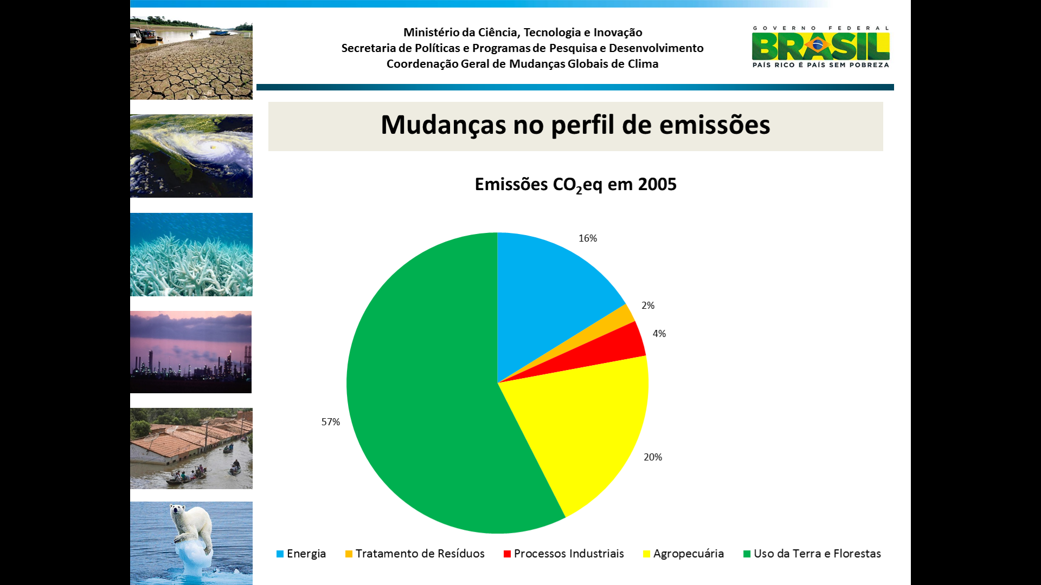
Perfil de emissões
Emissões de 2,03 bilhões de toneladas de CO₂eq
em 2005
Emissões de 1,30 bilhão de toneladas de CO₂eq
em 2011
Notes:
Redução de 36% das emissões totais de 2005 para 2011.

Slide 14
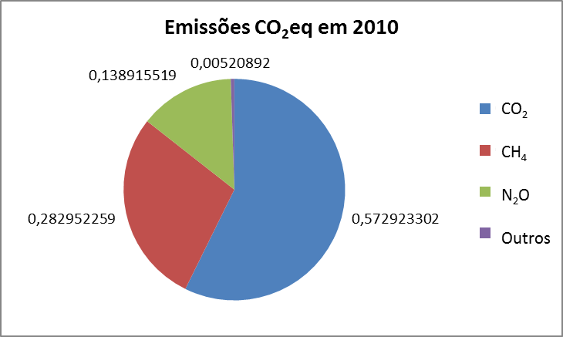
Perfil de emissões
Emissões de 2,03 bilhões de toneladas de CO₂eq
em 2005
Emissões de 1,30 bilhão de toneladas de CO₂eq
em 2011

Slide 15
Evolução das Emissões de 1990 a 2011
117%
66%
64%
48%
-6%
-62%
Notes:
SETOR 2005 2011
Energia 75% 117%
Industria 48% 64%
Agropec. 37% 48%
LULUCF 43% -70%
Residuos 44% 66%
Total 46% -11%

Slide 16
Evolução das Emissões de 2005 a 2011
24%
15%
11%
8%
-36%
-74%

Slide 17
Considerações Finais
O valor total de emissões em 2011 (1,30 Gt CO₂eq) representa 39% a menos de emissão para este ano, considerando trajetória projetada para o compromisso nacional voluntário de 2020.
A redução das emissões totais na comparação 2011-2005 é determinada pela redução das emissões oriundas do desmatamento, sobretudo na Amazônia e no Cerrado.
MCTI está trabalhando na construção de um banco de dados do Inventário de emissões e remoções de GEE (dados de atividade, fatores de emissão, resultados por gases, setores, etc).
Próxima publicação das estimativas apresentará resultados desagregados por estado para os setores Mudança do uso da Terra e Floresta, Agropecuária e Resíduos sólidos. Além de apresentar informações sobre análise de incertezas.
Notes:
Trajetoria exponencial ao compromisso de 2020, em 2011 = 2142 Tg CO2eq
Estimativas 2011 = 1302 Tg CO2eq
Diferença para 2011 em relação a trajetoria = -39%
Diferença para 2011 em relação a projeção BAU 2020 (3236) = -60%
Diferença para 2011 em relação ao compromisso 2020 (2068) = -37%

Slide 18
Agradeço pela atenção!
INSTITUIÇÕES COLABORADORAS
ABAL – Associação Brasileira do Alumínio
ABCM – Associação Brasileira de Carvão Mineral
ABIQUIM – Associação Brasileira da Indústria Química
ABPC – Associação Brasileira dos Produtores de Cal
ABRACAL – Associação Brasileira dos Produtores de Calcário Agrícola
ANDA – Associação Nacional de Defensivos Agrícolas
Embrapa – Empresa Brasileira de Pesquisa Agropecuária
EPE – Empresa de Planejamento Energético (vinculada ao Ministério das Minas e Energia – MME)
IABr – Instituto Aço Brasil
IBAMA – Instituto Brasileiro do Meio Ambiente e dos Recursos Naturais Renováveis
RIMA Industrial
SNIC – Sindicato Nacional da Indústria do Cimento
EQUIPE TÉCNICA
Mauro Meirelles
Danielly Godiva
Márcio Rojas
REVISORES
ALEXANDRE BERNDT (EMBRAPA)
ANA PAULA PACKER (EMBRAPA)
BRUNO ALVES (EMBRAPA)
CAROLINA DUBEUX (COPPE/UFRJ)
MAGDA DE LIMA (EMBRAPA)
MERCEDES BUSTAMANTE (UnB)
RENATO RODRIGUES (EMBRAPA)
WALKYRIA BUENO SCIVITTARO (EMBRAPA)

Slide 19
Resumo das emissões 1990 - 2011
Setores | 1990 | 1995 | 2000 | 2005 | 2011 | Variação
 | Gg CO₂eq |  |  |  |  | 1995-2005 | 2005-2011
Energia | 187.745 | 227.612 | 298.622 | 328.391 | 407.847 | 44,3% | 24,2%
Processos Industriais | 52.537 | 63.065 | 71.674 | 77.943 | 86.210 | 23,6% | 10,6%
Agropecuária | 303.772 | 335.775 | 347.878 | 415.713 | 449.682 | 23,8% | 8,2%
Mudança do Uso da Terra e Florestas | 815.965 | 1.940.420 | 1.343.136 | 1.179.067 | 310.486 | -39,2% | -73,7%
Tratamento de Resíduos | 29.010 | 33.723 | 38.579 | 41.867 | 48.164 | 24,2% | 15,0%
TOTAL | 1.389.029 | 2.600.595 | 2.099.890 | 2.042.981 | 1.302.389 | -21,4% | -36,3%
Gg = milhares de toneladas

Slide 20
Metodologia para Estimativa 2006-2011
REMOÇÕES
Unicamente no setor Mudança do uso da terra e floresta são estimadas emissões e remoções de CO₂.
Contabilizadas apenas emissões e remoções antrópicas:
  emissões de CO₂ devido ao desmatamento e outras mudanças de uso da terra
  remoções de CO₂ não só em áreas de reflorestamento e de vegetação secundária, como também outras áreas consideradas manejadas, conforme a metodologia do IPCC.
No Brasil, as áreas de floresta e de vegetação nativa não-florestal contidas em Terras Indígenas e no Sistema Nacional de Unidades de Conservação da Natureza são áreas submetidas a processo de planejamento e implementação de práticas para manejo e uso da terra com vista a cumprir relevantes funções ecológicas, econômicas e sociais, sendo consideradas, de acordo com essa metodologia, manejadas. Excetuam-se, por enquanto, as Reservas Particulares do Patrimônio Natural.
Para esse setor, portanto, há a contabilização de “emissões brutas”, de “remoções” e de “emissões líquidas” de CO₂.
Notes:
REMOÇÕES
Unicamente no setor Mudança do uso da terra e floresta são estimadas remoções de CO₂ (quando há crescimento da vegetação, com a transformação de CO₂ em carbono fixado e liberação de oxigênio, pelo processo de fotossíntese) além de emissões de CO₂ (quando há perda de carbono para a atmosfera, pelo processo de oxidação).
Lembrando que só se contabilizam emissões e remoções antrópicas, as emissões de CO₂ devido ao desmatamento e outras mudanças de uso da terra são parcialmente compensadas por remoções de CO₂ das áreas onde há interferência humana, não só as de reflorestamento e de vegetação secundária, como também outras áreas consideradas manejadas, conforme a metodologia do IPCC.
No Brasil, as áreas de floresta e de vegetação nativa não-florestal contidas em Terras Indígenas e no Sistema Nacional de Unidades de Conservação da Natureza são áreas submetidas a processo de planejamento e implementação de práticas para manejo e uso da terra com vista a cumprir relevantes funções ecológicas, econômicas e sociais, sendo consideradas, de acordo com essa metodologia, manejadas. Excetuam-se, por enquanto, as Reservas Particulares do Patrimônio Natural.
Por isso, aparecem aqui as expressões “emissões brutas”, “remoções” e “emissões líquidas” de CO₂.

